Slide 1
MINISTERUL EDUCAȚIEI ȘI CERCETĂRII
UNIVERSITATEA TEHNICĂ A MOLDOVEI
Facultatea Calculatoare, Informatică și Microelectronică · Specialitatea Tehnologia Informației
Aplicarea pattern-urilor GoF
în platforma de comerț electronic Kinder
Autor: Chircu Mihail · gr. TI-235
Conducător: lect. univ. Mihai Musteață
Chișinău · 2026

Slide 2
Kinder · Pattern-urile GoF · 2026
Aceleași probleme, aceleași soluții
23 de soluții reutilizabile, catalogate de Gang of Four (1994), pentru probleme recurente în programarea orientată pe obiect.
I
II
III
Creaționale
Structurale
Comportamentale
Instanțiere
Compunere
Responsabilități
4 pattern-uri
5 pattern-uri
6 pattern-uri
Chircu Mihail · gr. TI-235
2 / 12

Slide 3
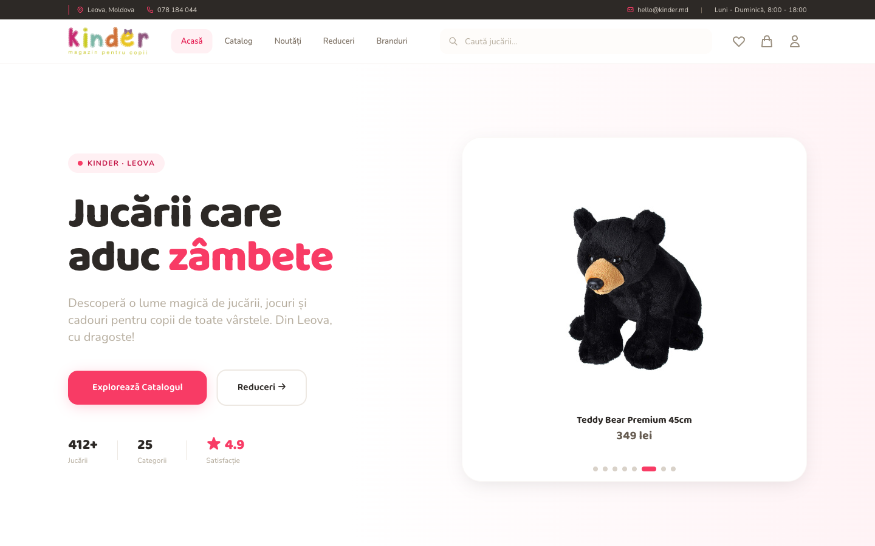
Kinder · Pattern-urile GoF · 2026
Kinder
Magazin online de jucării din Leova, Republica Moldova
STACK TEHNOLOGIC
PHP 8.2
Laravel 11
SQLite
Tailwind CSS 3
Vite · Blade
FLUX COMPLET
catalog → coș cu undo → checkout → plată → notificări → panou admin
Chircu Mihail · gr. TI-235
3 / 12

Slide 4
Kinder · Pattern-urile GoF · 2026
Proiectul în cifre
Scară și amploare
15
4·5·6
559
+5
pattern-uri GoF
Creațional · Structural · Comportamental
produse în catalog
peste minimul cerut
din 24 · +1 Singleton (Laravel)
echilibrate pe familii
Toate cele 15 pattern-uri rezolvă probleme reale ale domeniului, nu sunt incluse pentru a bifa o listă.
Chircu Mihail · gr. TI-235
4 / 12

Slide 5
Kinder · Pattern-urile GoF · 2026
Creaționale · 4 pattern-uri
Instanțierea obiectelor complexe
01
Builder
Construcția pas cu pas a comenzii
OrderBuilder
02
Prototype
Clonare produs din admin
Product::clonePrototype
03
Factory Method
Crearea metodelor de livrare
Shipping\Methods
04
Abstract Factory
Familii de notificări per canal
Notifications\Channels
Chircu Mihail · gr. TI-235
5 / 12

Slide 6
Kinder · Pattern-urile GoF · 2026
Structurale · 5 pattern-uri
Compunerea obiectelor în structuri mai mari
01
Facade
Orchestrare checkout într-un singur apel
CheckoutFacade
02
Decorator
Preț compozabil (discount, taxă, gift-wrap)
Pricing\*Decorator
03
Adapter
Gateway-uri de plată cu API-uri diferite
Payment\Adapters
04
Proxy
Caching transparent pentru produse
CachingProductProxy
05
Composite
Arbore de categorii cu subcategorii
Models\Category
Chircu Mihail · gr. TI-235
6 / 12

Slide 7
Kinder · Pattern-urile GoF · 2026
Comportamentale · 6 pattern-uri
Distribuirea responsabilităților
01
Strategy
Sortare catalog (preț / nume / popular)
Catalog\Strategies
02
State
Mașină de stări pentru ciclul comenzii
OrderState\States
03
Command
Acțiuni pe coș cu undo
Cart\Commands
04
Chain of Resp.
Validare checkout în pipeline
Validation\Handlers
05
Template Method
Export comenzi CSV / JSON
OrderExportTemplate
06
Observer
Reacții post-comandă (dashboard, log, email)
OrderPlaced + Listeners
Chircu Mihail · gr. TI-235
7 / 12

Slide 8
Kinder · Pattern-urile GoF · 2026
Spotlight · Abstract Factory
Familii consistente de notificări
Problema
Email
SMS
Push
3 tipuri de notificări (confirmare, status, expediere) × 3 canale (Email, SMS, Push) = 9 implementări care trebuie să se potrivească între ele.
Confirmare
✓
✓
✓
Soluția
Update status
✓
✓
✓
O fabrică pentru fiecare canal. O singură alegere — canalul — produce o familie completă de notificări tunate per canal.
Expediere
✓
✓
✓
9 implementări, 3 fabrici, o singură familie consistentă per canal.
Chircu Mihail · gr. TI-235
8 / 12

Slide 9
Kinder · Pattern-urile GoF · 2026
Extensibilitate fără modificare
Principiul Open/Closed, demonstrat practic prin extinderi adăugate ulterior
Al treilea canal
Al patrulea validator
Push Notifications
DiscountValidationHandler
Abstract Factory extins
Chain of Responsibility extins
Adăugarea unui canal nou (Push) peste cele existente (Email, SMS) — 3 clase noi, zero modificări la codul existent.
Validare nouă (coduri discount expirate / inactive) injectată în pipeline. O clasă, o linie de configurare.
PushNotificationFactory + 3 notificări concrete
DiscountValidationHandler + 1 linie în pipeline
Chircu Mihail · gr. TI-235
9 / 12

Slide 10
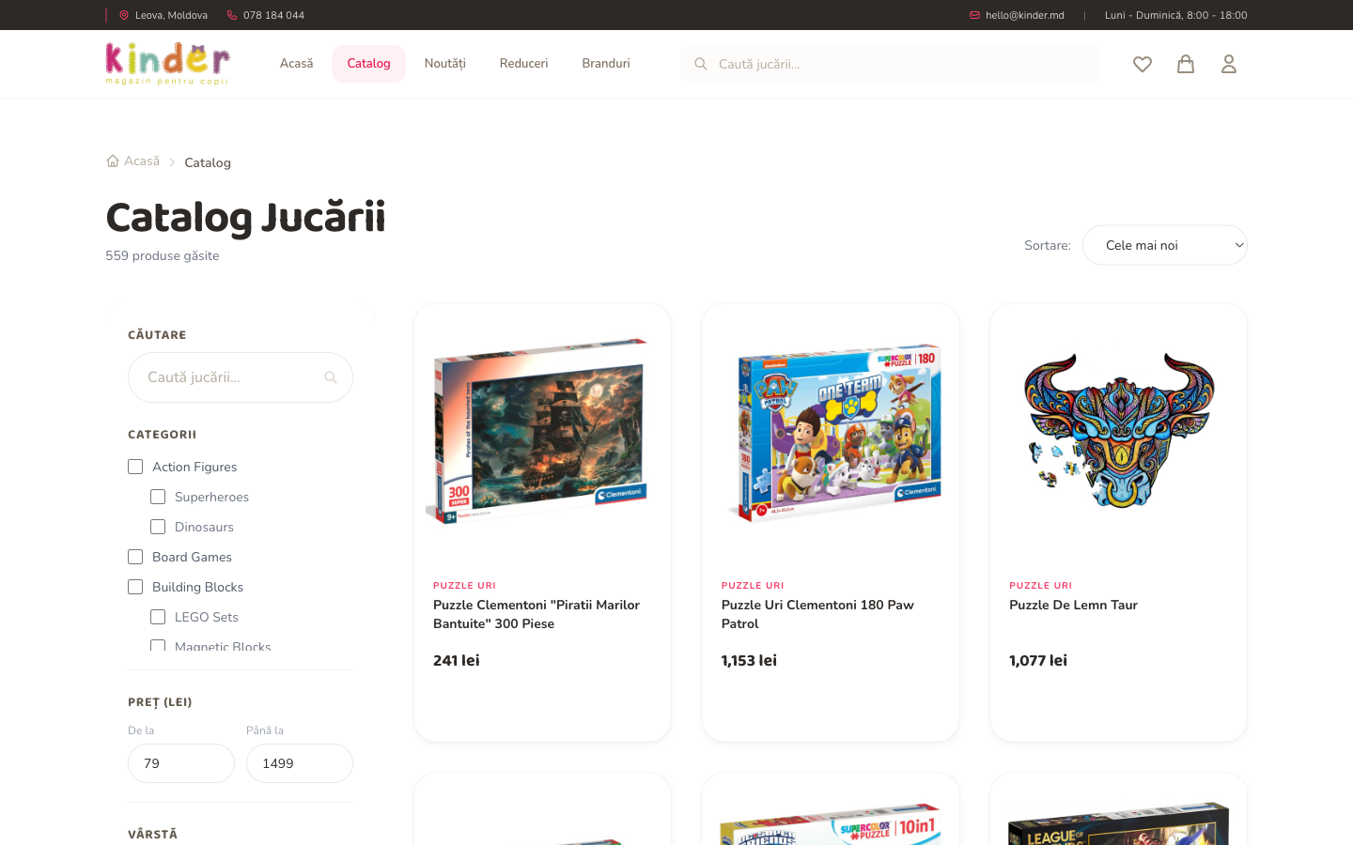
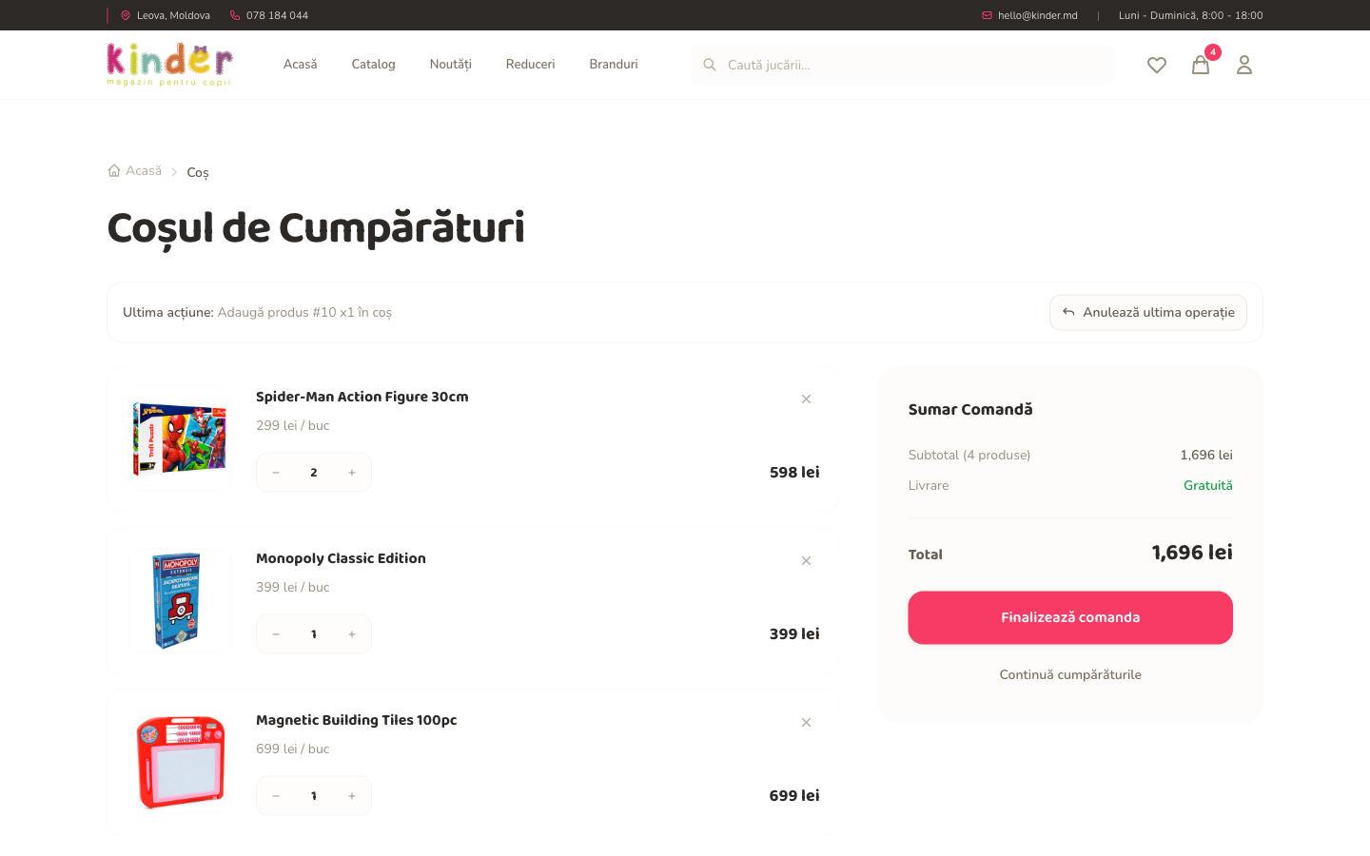
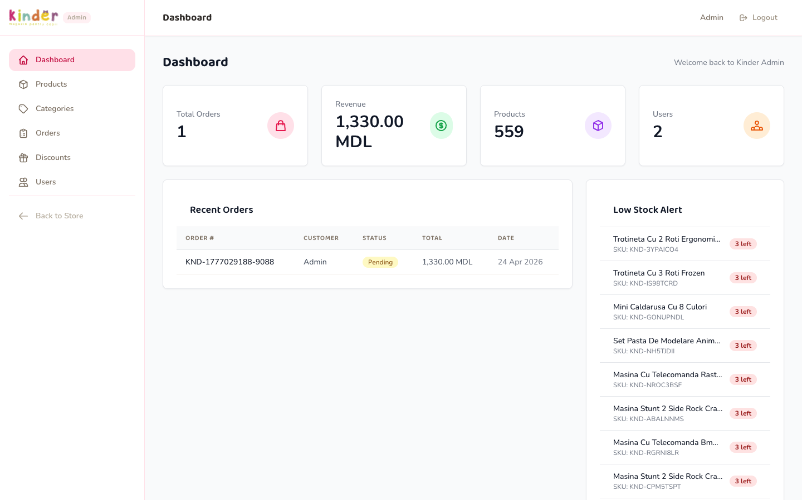
Kinder · Pattern-urile GoF · 2026
Kinder în funcțiune
Public · Admin
Catalog
Coș cu undo
Panou admin
559 produse, filtre, sortare strategică
Command pattern · Anulează ultima operație
Observer · low-stock + recent orders
Chircu Mihail · gr. TI-235
10 / 12

Slide 11
Kinder · Pattern-urile GoF · 2026
Concluzii
1
15 pattern-uri implementate
Fiecare pattern a fost selectat pentru o problemă concretă a domeniului — magazin online de jucării — nu pentru a bifa o listă academică.
2
SOLID respectat
Principiul Open/Closed demonstrat practic prin două extinderi adăugate după finalizarea inițială, fără modificări la cod existent.
3
Arhitectură scalabilă
Validată prin PushNotificationFactory (al treilea canal) și DiscountValidationHandler (al patrulea validator) — costul extinderii: o clasă.
Chircu Mihail · gr. TI-235
11 / 12

Slide 12
Mulțumesc!
Întrebări?
github.com/mihail-chircu/TMPPP
Chircu Mihail · gr. TI-235 · UTM 2026

